Slide 1
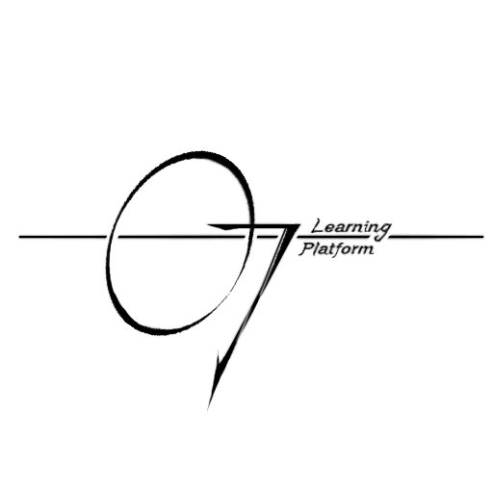
UML基础Ⅱ：界面原型
G07
2022.4.2

Slide 2
目录
1
界面原型在需求工程中的原理
CONTENTS
2
界面原型的概念
3
界面原型的工具、示例
4
参考文献
5
小组评分

Slide 3
界面原型在需求工程中的原理
1

Slide 4
软件原型的介绍¹
软件原型以试探性方式逐步逼近解决方案。它使需求更加真实，用例更加鲜活，使我们能够进一步理解需求。原型通过对新系统建模或者给用户提供一个粗糙的新系统、激发用户思考并引导出需求。原型方法的早期反馈可以帮助项目干系人对系统需求达成共识，从而减少用户满意度降低的风险。

Slide 5
软件原型的目的¹
01
02
03
明确，完成以及验证需求
探究设计中的选择方案
创建一个可以演变为成品的部分系统
作为一种需求工具，原型能够辅助我们取得共识、查找错误和遗漏以及评估需求的准确性和质量。用户通过对原型进行评估，能够指出需求中存在的问题，还能够发现被忽略的需求，使我们在构建实际产品之前，能够以低成本方式加以改正。
原型用作设计工具， 能够使项目干系人探究不同的用户交互技术、设想最终产品、优化系统的易用性以及评估潜在的技术方法。借助于设计方案，原型能够表示需求的可行性
作为结构化工具， 原型是对是部分产品的功能实现，通过一系列小规模的开发周期，它演变为完整的产品。一开始就需要时刻记住，原型要最终发布并需要设计。

Slide 6
原型的定义¹
范围
实物模型这一类原型重点关注用户体验；概念证明原型探究的是提议方式方法的技术合理性。
未来用途
一次性(可抛弃型)原型在产生反馈信息以后会被抛弃，演进型原型则通过系列的造代发展成为最终产品
形式
纸上原型是画在纸上、白板上或者画图工具中的草图。电子原型由只针对部分解决方案的可工作软件组成
由于有误解的风险，所以在“原型”这个词之前加上一些描述很重要，这些使项目参与人员明白创建一类或者其他类别原型的原因和时机。

Slide 7
原型的定义¹
此类模型重点关注UI。它不会深入涉及架构的各个层次或者详细的功能。、
他展示的是一些UI屏幕的一些表现形式以及其之间的导航。
实物模型可以展示用户可用的功能选项、用户界面的外观和感觉(颜色、布局、图形、控件)还有导航结构，
实物模型（水平原型）
范围
它在所有技术服务层次上从用户界面实现
为了对某个特定用户故事或者一组功能实现阶段的工作量估算，可以借助于概念证明模型来收集信息，从而提高团队的估算能力
不能确定预期架构方法是否合理可行时，或者想优化算法时，评估预期数据库的模式时，确认云解决方法的稳健性或是测试时间需求时。可以创建垂直模型
概念证明
（垂直原型）

Slide 8
Q1
为什么实物模型又称水平模型
A1
他展示的是一些UI屏幕的一些表现形式以及其之间的导航，不会深入涉及架构的各个层次或者详细的功能

Slide 9
原型的定义¹
想解释一些问题，解释不确定性以及改进需求
注重快速实现及快速修改（线框图）
最适合使用可抛弃型原型的情形是团队觉得需求不确定、有歧义、不完整，或者含糊的时候，或者从独立的需求难以想象出未来系统的时候。
抛弃型原型
未来用途
为增量产品提供一个稳固的架构基础
使用前期迭代中得到的反馈来调整未来开发周期的方向，并通过一系列迭代来完成产品的构建
开发人员必须重视软件架构和稳健的设计原则
演化型原型

Slide 10
软件原型的典型应用¹
 | 抛弃型 | 演化型
演示型模型 | 澄清与提炼用户需求和功能需求 识别被遗漏的功能 研究UI方法 | 实现核心用户需求 基于优先级实现额外的用户需求 实现和优化网站 使系统与快速变化的业务需要相适应
概念证明 | 演示技术的可行性 评估性能 获得更多知识以提升估算能力 | 实现和扩展核心多层级功能以及通信层实现和优化核心算法 性能测试和调优

Slide 11
原型的定义¹
纸上原型涉及的工具都很简单，不外乎就是一些纸张、 索引卡片、告示贴以及白板。设计师画出可能的屏幕界面的草图，并且不需要考虑控件出现的具体位置和样式。
当用户通览评估场景时，可以让某个人扮演计算机的角色。通过在某个特定的屏幕界面大声说出想做的某个动作，用户开始工作
纸上原型
形式
可以轻松实现并修改UI组件，不用考虑背后临时代码的效率
（后面会具体介绍我们组的原型工具）
电子原型

Slide 12
Q2
原型有哪三种分类方式，分别有什么形式
A2
范围，未来用途，形式
实物，概念证明
抛弃型，演化性
纸上，电子

Slide 13
Q3
下列哪个选项是正确的（多选）
A .使用抛弃型演示模型时，用户应该重点关注概要性需求和工作流问题
B.实际模型重点关注UI，不会深入涉及架构的各个层次或者详细的功能
C.概念证明也称为水平模型，实物模型也称为垂直模型
D.演化性原型更注重快速实现及快速修改
A3
AB
A P266 B P266 C反了 D可抛弃模型

Slide 14
原型的评估¹
让合适的人员从恰当的角度评估原型
用例
原型实现的功能符合您的预期吗?
原型中有没有遗漏掉的功能?
有没有您能想到但原型中没有处理到的可能错误的状态?
有多余的功能吗?
对您而言，这些导航的逻辑性和完整性如何?
对于每个需要很多交互步骤的任务，有没有简化方法?
是否有不确定下一步该做什么的时候?
评估脚本
用户故事
原型关注的功能点

Slide 15
原型的风险¹
原型发布的压力
原型的设计和编码没有考虑到软件的质量和生命周期
对客户预期进行管理是原型成功的关键
风险
受细节所累
重点关注与概念相关的问题
将原型现定于显示画面，功能和导航选项
不显示的性能预期
不要在预期产品环境中对原型进行评估
对原型投入过多
用模型进行假设测试。看需求是否已经充分定义，关键的人机交互以及架构问题是否解决

Slide 16
Q4
可以直接将可抛弃原型用作产品吗？为什么
A4
不可以，可抛弃原型的设计和编码并没有考虑软件的质量和生命周期

Slide 17
原型成功的因素¹
为了在需求过程中高效使用原型，遵循以下原则
1.在项目中包含与原型相关的任务。为开发、评估和修改原型安排时间和资源
2.在创建原型之前，注明原型的目的并解释最终产出 ：抛弃（还是归档）原型
3.做好开发多个原型的计划
4.创建可抛弃原型，要尽可能快，成本低
5.不要在可抛弃原型中包含输入数据验证，防护型编码技术处理错误代码或大量的代码文档
6.不要对已经理解的需求创建原型
7.在原型的屏幕显示和报表中，使用合理的数据
8.不要指望原型代替书面需求

Slide 18
Q5
判断:
在制作原型时，为了方便，应将反应性能提升的越高越好
A5
错，当客户看原型时，性能越高，会造成客户期待过高

Slide 19
界面原型的概念
2

Slide 20
界面原型的概念²
界面 (UI) 原型设计是一种迭代分析技术，其中用户积极参与系统 UI 的模拟。
(1)作为一个分析工具，使您能够与利益相关者一起探索问题空间。
(2)作为最初设想系统的需求工具
四个作用
(3)作为一个设计工具，使您能够探索系统的解决方案空间
(4)一种用于传达系统可能的 UI 设计以及、继续 开发系统的潜在基础的工具

Slide 21
界面原型的工具、示例
3

Slide 22
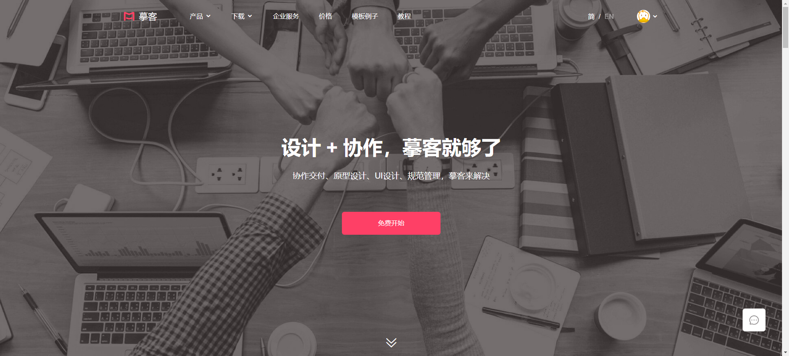
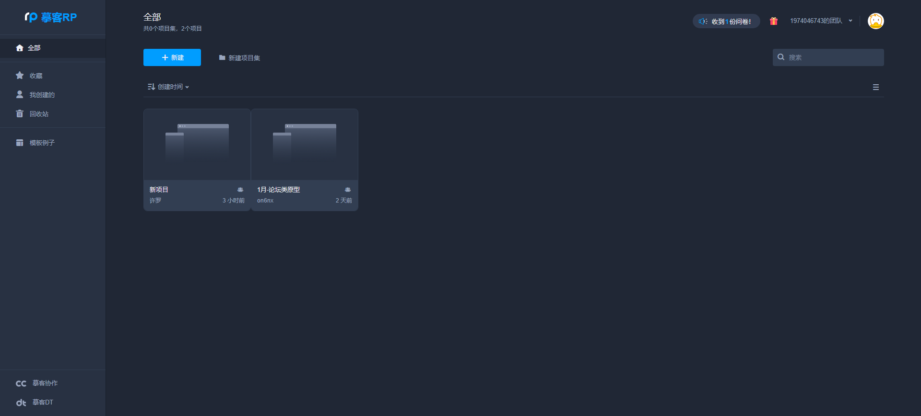
工具：摹客

Slide 23
运行环境
摹客RP采用基于Web的全新架构，无需下载安装，不受设备系统的限制，通过浏览器即可快速进行原型设计。为了保证最佳使用体验，推荐选择Chrome浏览器使用我们的服务。
摹客原型设计采用了“页面+画板”，以及主辅画板的机制。工作区可无限扩展，可创建无数画板，完成复杂的交互，方便呈现更加丰富的内容。

Slide 24
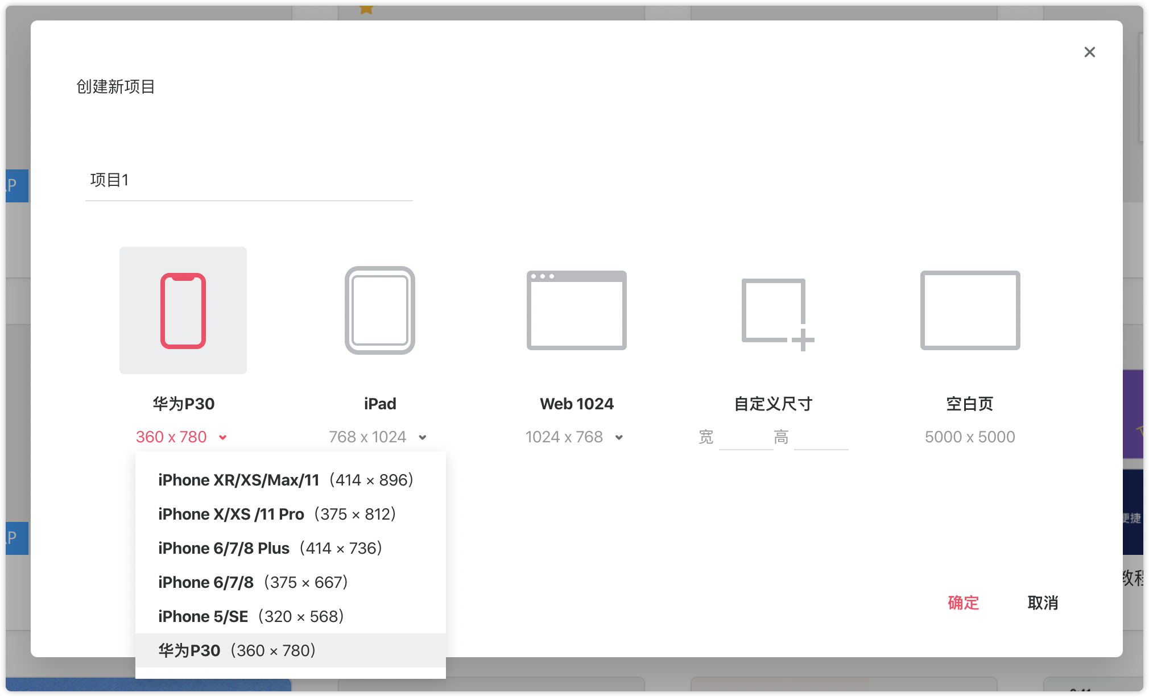
项目类型
摹客原型设计项目中有5个类型供选择：手机、平板、网页、自定义、空白页（5000x5000）。
选择不同的项目类型，下方会有对应的尺寸设置。

Slide 25
概述
摹客原型设计的编辑器界面分为以下几大部分：
中部：是你进行原型创作时的工作区，工作区左下角展示了你当前选中的画板名称。你还可以在工作区右下角使用工作区导航。
顶部：工具栏，由一些常用的功能和操作按钮构成；
左侧面板：由项目、组件、图标、图层、设计资源五大部分构成 ；
右侧面板：包含编辑及交互两部分。

Slide 26
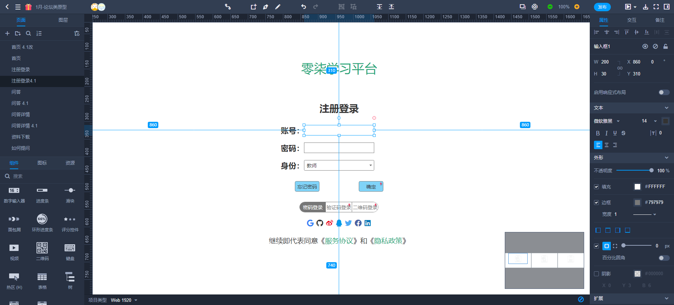
介绍
页面
组件属性
设计组件

Slide 27
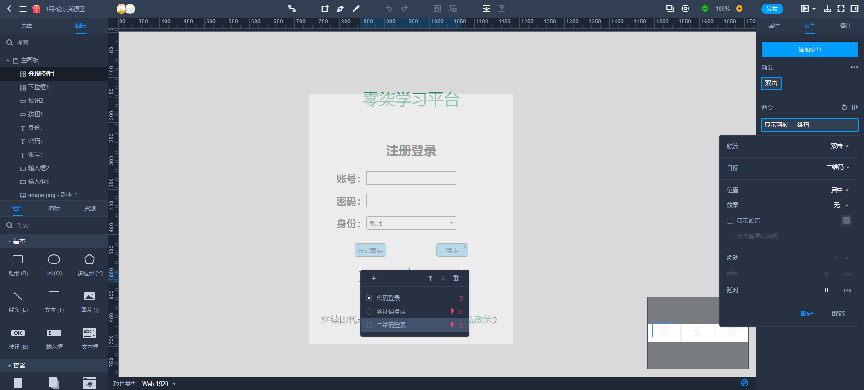
介绍
图层
设计组件的一些交互动作
设计组件

Slide 28
参考文献
4

Slide 29
参考文献
[1] Karl Wiegers,Joy Beatty 《软件需求》第三版 北京：清华大学出版社，2016
ISBN 978-7-302-42682-0 P264-278
[2]Scott W.Ambler 《The Object Primer 3rd Edition》Cambridge University Press，2004
ISBN：0521540186 第六章节

Slide 30
小组评分
5

Slide 31
成员 | 徐过 | 许罗阳宁 | 余浩凯 | 徐晟 | 邵云飞
分工 | 提炼大纲 资料收集 | ppt主制作 资料收集 | ppt原型概念 资料收集 | ppt原型工具介绍 原型设计 | 原型设计
工作效率 | 75 | 77 | 74 | 75 | 80
工作质量 | 75 | 85 | 74 | 76 | 84
打分 | 75 | 81 | 74 | 75.5 | 82

Slide 32
THANKS

